Slide 1
Спорт во время войны
Подготовили воспитатели МБДОУ д/с № 32 Данильченко Т.Г., Жукова В. Н.

Slide 2
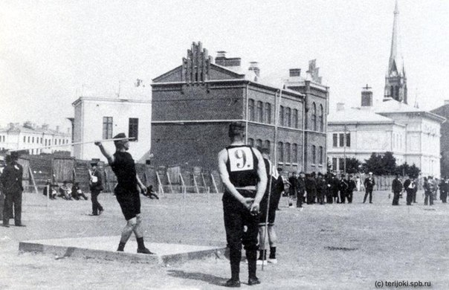
Несмотря на всю тяжесть обрушившихся на страну событий в 1941-1945 гг., даже в годы Великой Отечественной войны в СССР жил спорт.

Slide 3
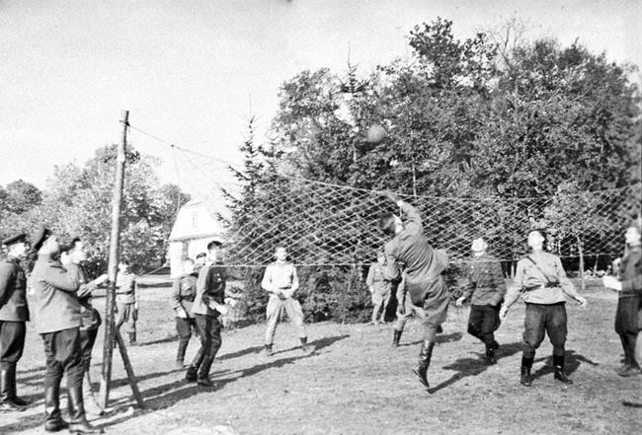
Война внесла большие коррективы в деятельность физкультурных организаций. Прекратили строиться спортивные сооружения и площадки, гораздо меньше проводилось спортивных соревнований. Но физкультурные и спортивные организации продолжали работать.

Slide 4
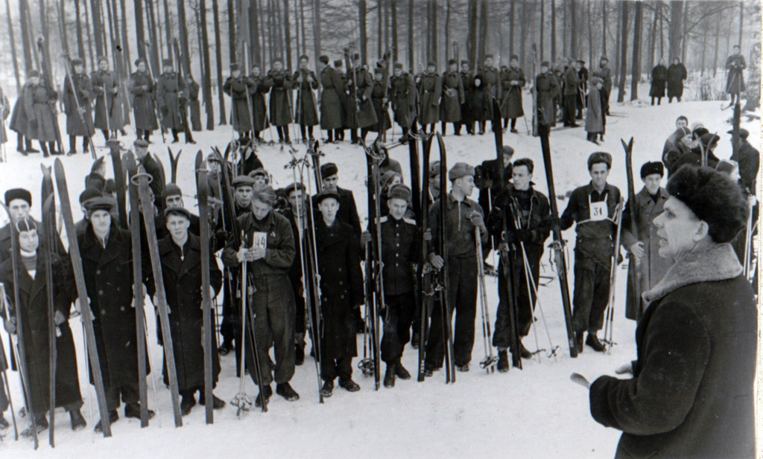
Ежегодно, за исключением 1942 г., проводились соревнования на первенство Советского Союза и по лыжному спорту.
В Москве, как и в других городах, охваченной войной страны, спортивные традиции не угасли даже в те суровые годы.

Slide 5
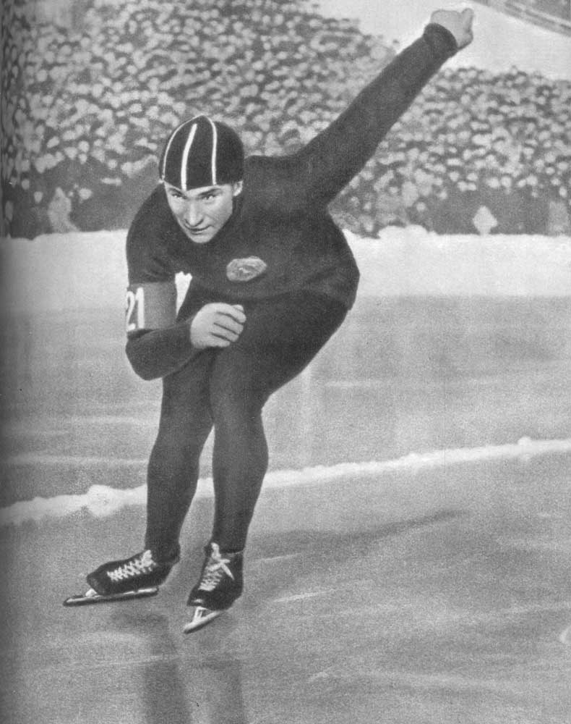
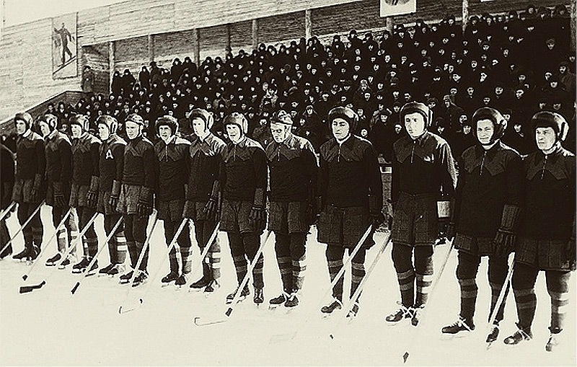
В декабре 1941 года в Москве был разыгран кубок по хоккею с мячом, состоялись конькобежные соревнования на Пионерских прудах с участием А. Капчинского и других мастеров,

Slide 6
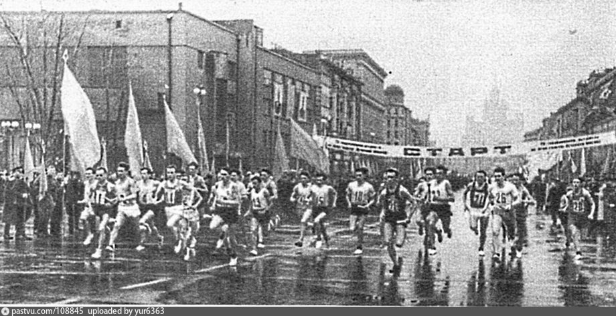
Когда враг пусть и совсем немного, но отступил от границ Москвы, когда столицу уже отстояли, но шли тяжелейшие бои Ржевско-Вяземской операции, весной 1942 года, несмотря ни на что, все же состоялась традиционная эстафета по Садовому кольцу.

Slide 7
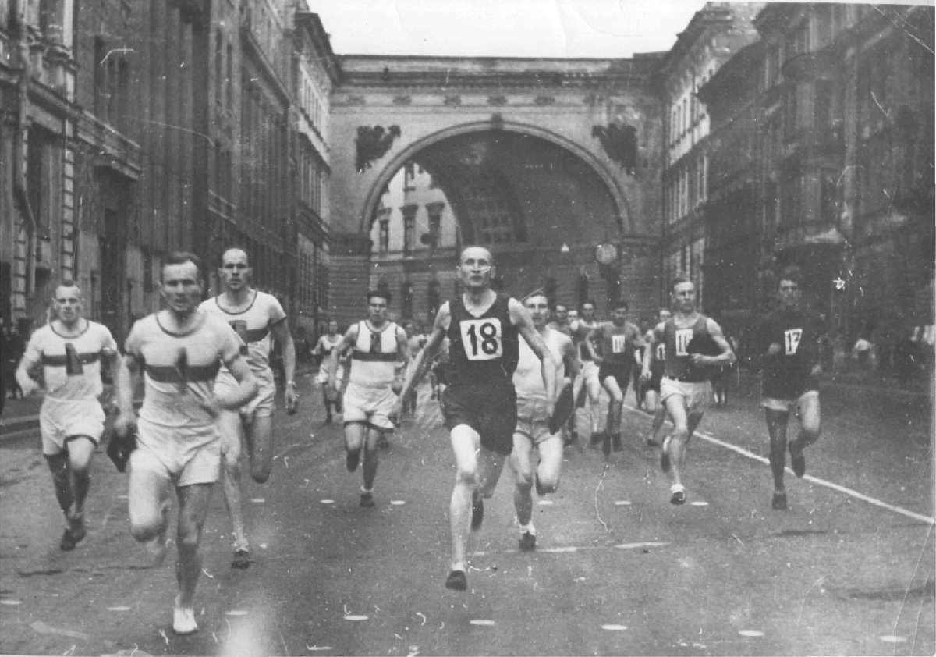
31 мая 1942 года, в центре блокадного Ленинграда в Таврическом саду был организован фронтовой кросс на дистанцию в 1000 м, в котором приняли участие 18 команд с разных участков фронта с винтовками
в руках.

Slide 8
В сентябре 1942 года на том же стадионе «Динамо» в Москве наш земляк, армейский легкоатлет
Феодосий Ванин в забеге на 20 км установил сразу
три (!) рекорда — два всесоюзных и один мировой.

Slide 9
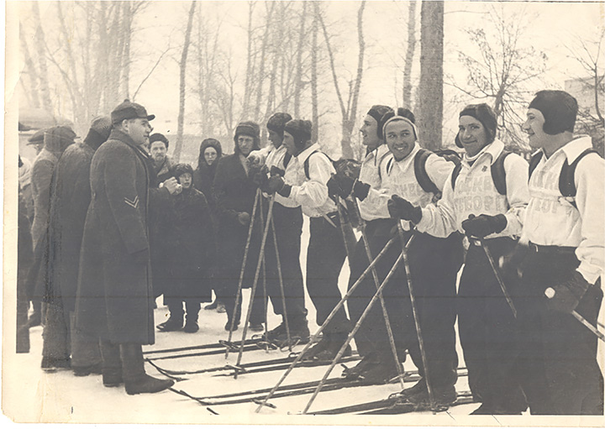
С 1942 г. стали проводиться наиболее массовые соревнования по лыжным гонкам — профсоюзно-комсомольские кроссы.

Slide 10
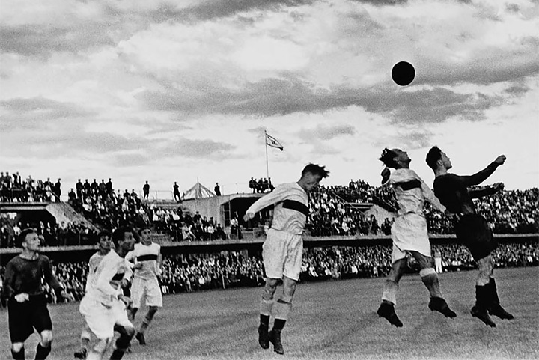
2 мая 1943-го, всего через пару месяцев после окончания Сталинградской битвы, город отмечал праздники игрой московского «Спартака» с местным «Динамо». Инициатором выступил Всесоюзный спорткомитет: нужно было поднять дух города и страны, показать,
что Сталинград готов вернуться к мирной жизни.

Slide 11
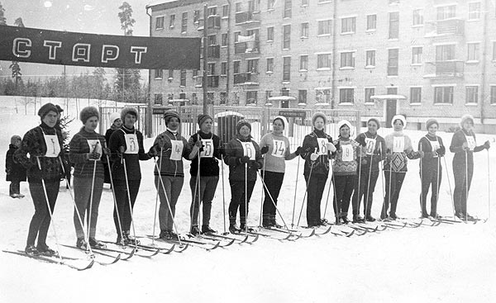
В 1943 г. в г. Кирове была проведена лыжная гонка на 50 км для женщин. Победила Е. Смирнова. В следующем году этот результат был улучшен кировчанкой Л. Костяевой . 1944 г. проводились соревнования по лыжным гонкам среди сельской молодежи.

Slide 12
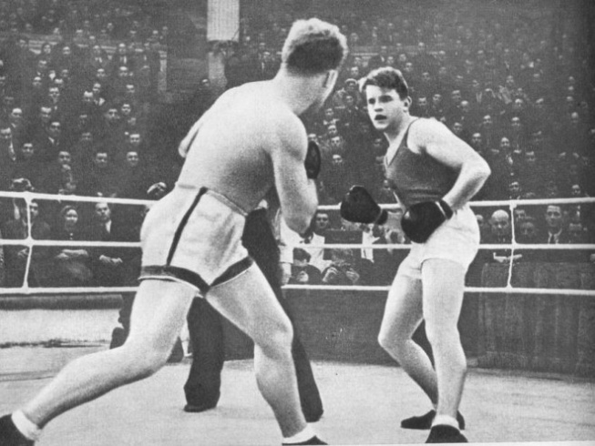
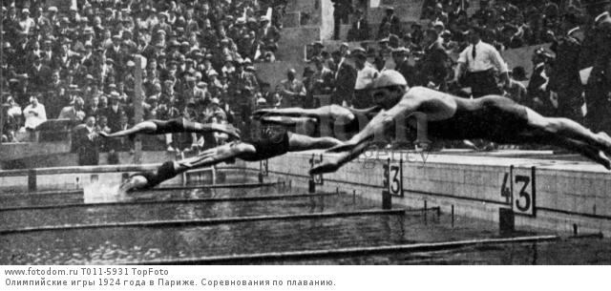
В 1943 году возобновились соревнования по легкой атлетике, плаванию, конькобежному спорту, велосипедным гонкам, боксу, тяжелой атлетике, а в Закавказье, на Урале, Дальнем Востоке, в Средней Азии и в Сибири даже прошли республиканские спартакиады.

Slide 13
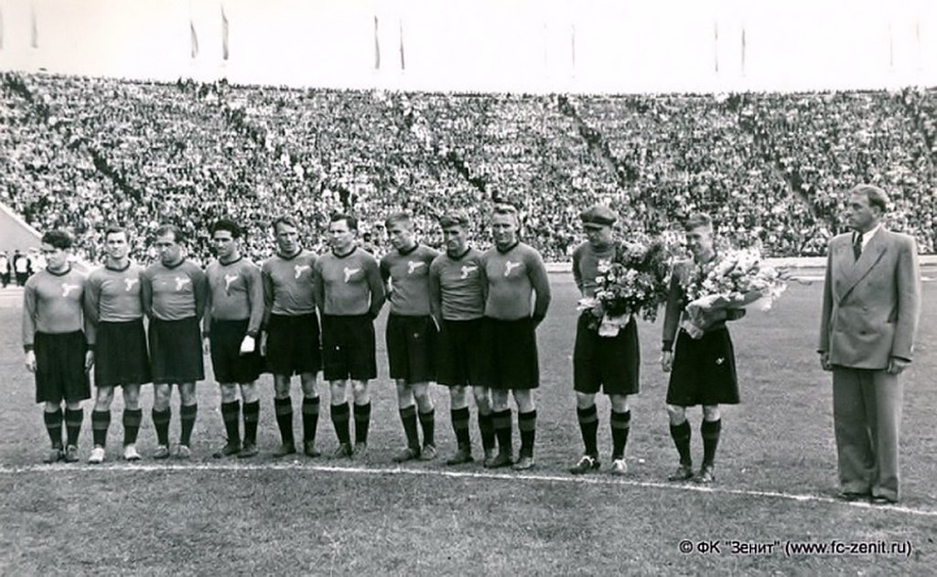
А уже в следующем году, 27 августа, 1944г после пятилетнего перерыва возобновился розыгрыш Кубка СССР по футболу. В финале на переполненном стадионе «Динамо» сошлись ЦДКА и ленинградский «Зенит», который и выиграл Кубок Советского Союза со счетом 2:1.

Slide 14
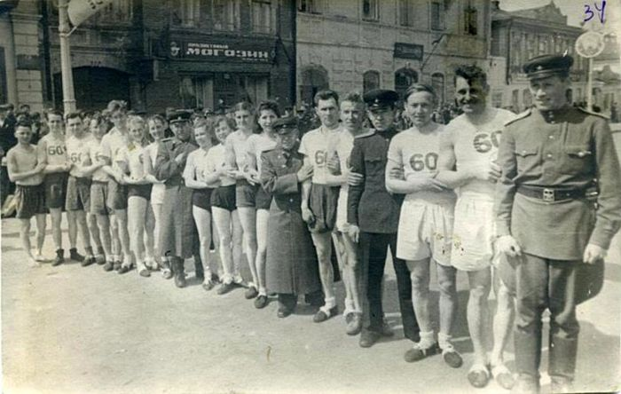
Весной и летом 1944 г. проводился легкоатлетический кросс, в котором участвовали более 104 тыс. человек, а затем сборные команды добровольных спортивных обществ «Динамо», «Большевик», «Спартак». «Буревестник», «Медик», «Трудовые резервы», «Сталинец» участвовали в республиканских соревнованиях.

Slide 15
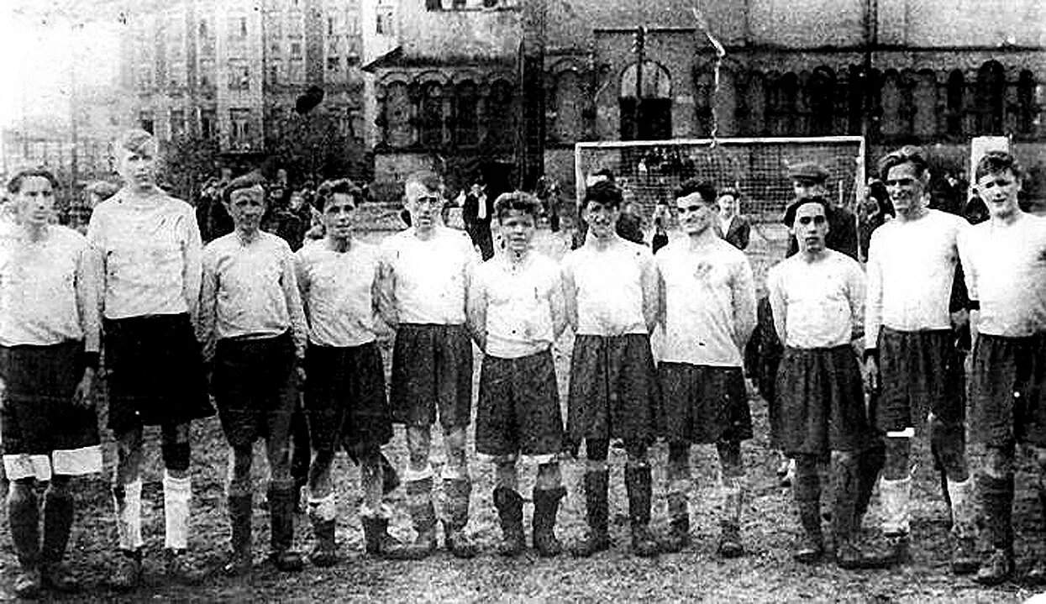
Особо хочется поговорить о футболе в блокадном Ленинграде. Несмотря на блокаду в Ленинграде произошла серия футбольных встреч.

Slide 16
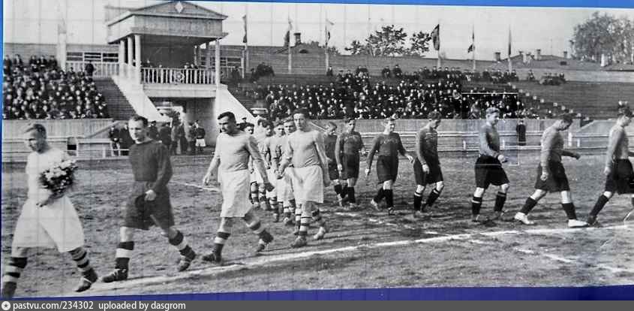
Первую игру назначили на 31 мая 1942 года. Место проведения — стадионе «Динамо» на Крестовском острове. Поле стадиона «Динамо» было «распахано» воронками от бомб. Играть на нем было нельзя.
Играли на резервном поле этого стадиона.

Slide 17
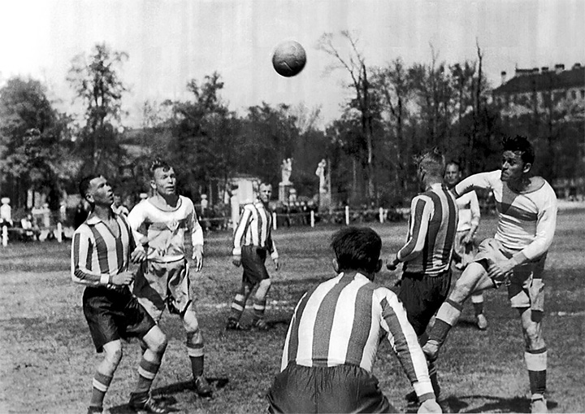
Факт проведения «Матча жизни» в блокадном городе не остался незамеченным ни нашими, ни немцами. Он вызвал огромный резонанс во всей стране и поднял дух жителей города. Игра опровергла доводы вражеской пропаганды, что город мертв! А Он жив, и жил практически полной жизнью! Ни смотря ни на что!

Slide 18
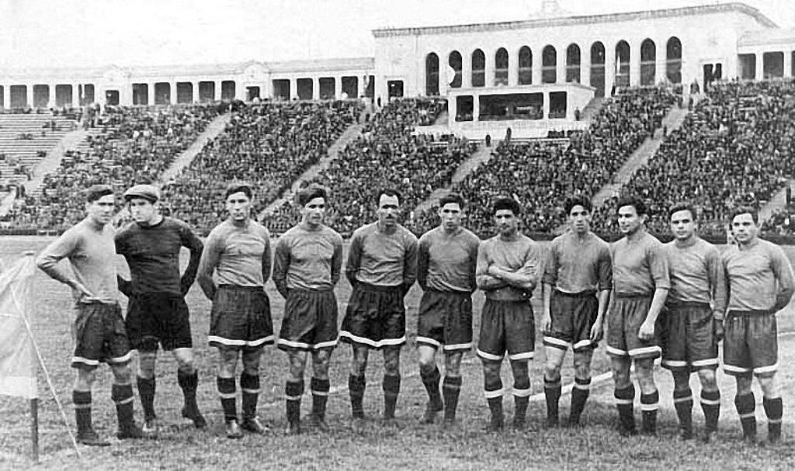
7 июня 1942 прошла повторная игра между командами «Динамо» и «Н-ского завода», а 19 июля в блокадном Ленинграде состоялись ещё
2 игры в честь Дня физкультурника.

Slide 19
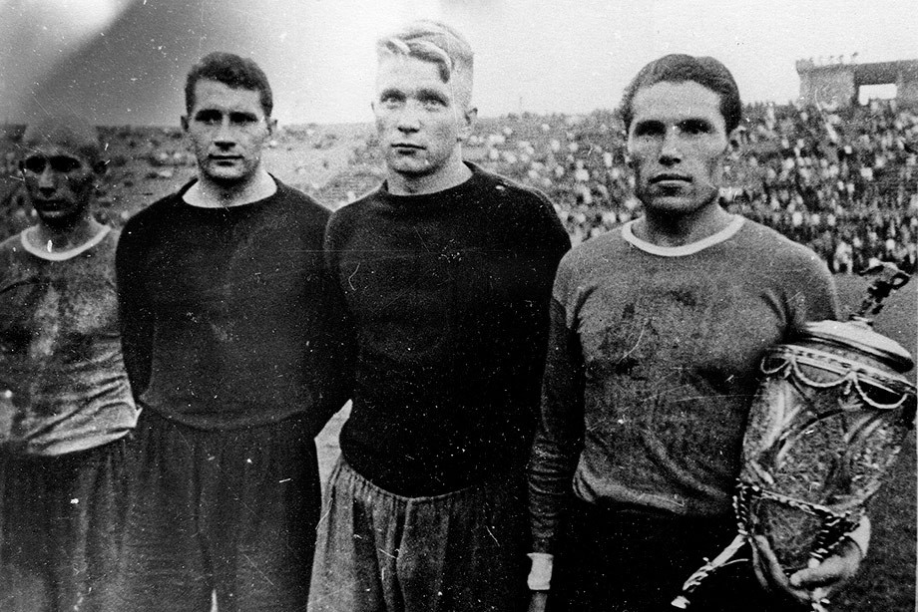
В 1943 году было проведено первенство города (4 июля — 31 октября), в котором участие приняли 20 команд. 15 августа-5 сентября 1943 году были разыграны Кубок города который выиграла команда «Динамо», и юношеское первенство города.

Slide 20
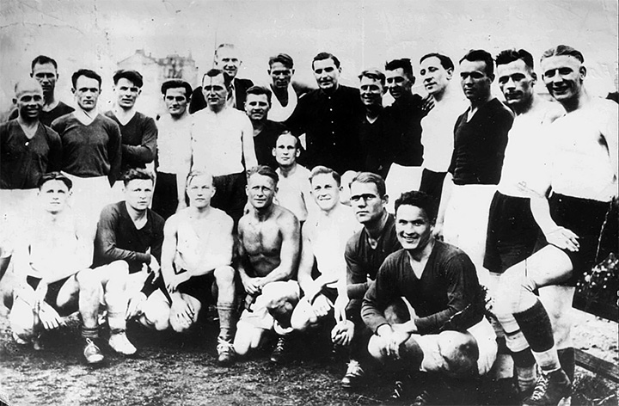
Не меньше славы, чем встреча команд «Динамо» и «Невского завода» в блокадном Ленинграде 31 мая 1942, снискал и легендарный «Матч смерти» в оккупированном Киеве в августе того же 1942 года.

Slide 21
Матч смерти — это футбольный матч, сыгранный
9 августа 1942 года между советской и немецкой командами.
А это памятник героическим советским футболистам того легендарного матча

Slide 22
Наши футболисты того матча - это большая часть команды киевского «Динамо», не успевшие эвакуироваться . Новую команду спортсмены назвали «Старт». Против советских футболистов играла команда «Флакельф» (сборная немецких зенитчиков).

Slide 23
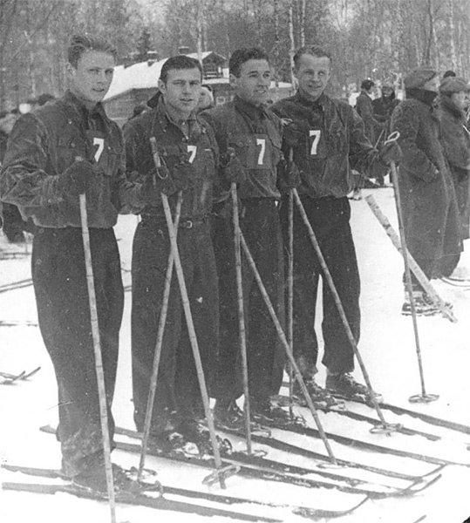
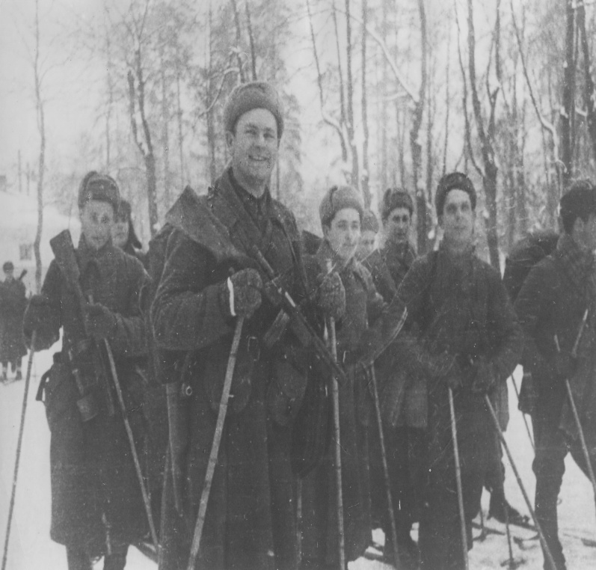
Конечно, очень многие спортсмены внесли огромный вклад в победу советского народа в Великой Отечественной войне. Чего стоит только знаменитый лыжный отряд, прозванный немцами «белыми призраками».

Slide 24
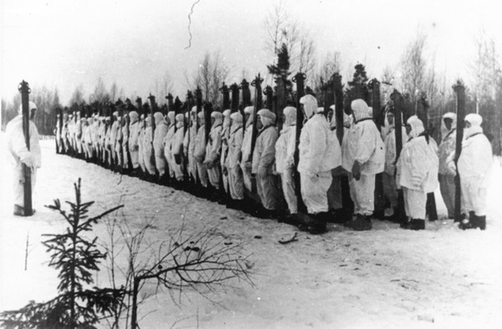
27 июня 1941 года — из спортсменов-добровольцев были сформированы первые отряды отдельной мотострелковой бригады особого назначения (ОМСБОН). В бригаду вошло свыше 800 спортсменов. Воины-спортсмены, в силу своей физической подготовки, выполняли самые сложные задания

Slide 25
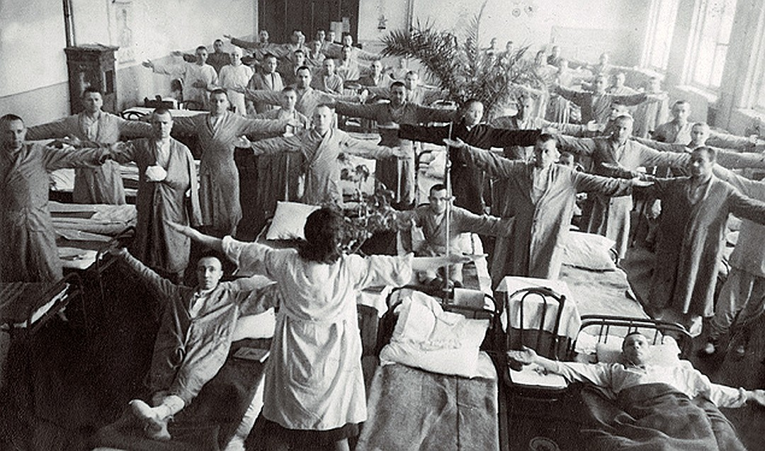
Спортом и физкультурой в военное время занимались даже в госпиталях раненные воины нашей доблестной армии. Это была лечебная физкультура

Slide 26
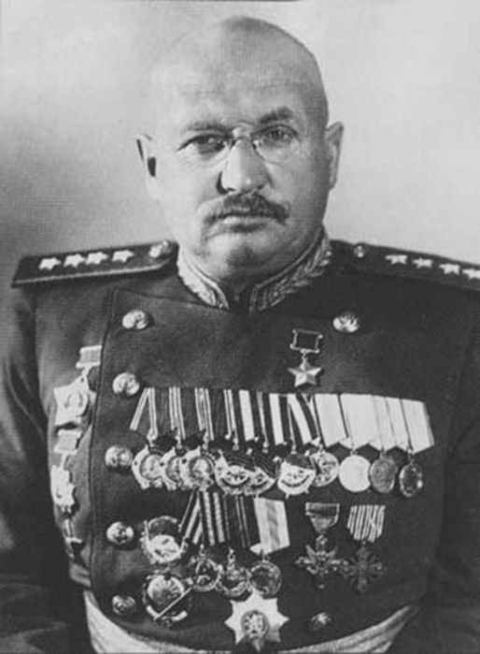
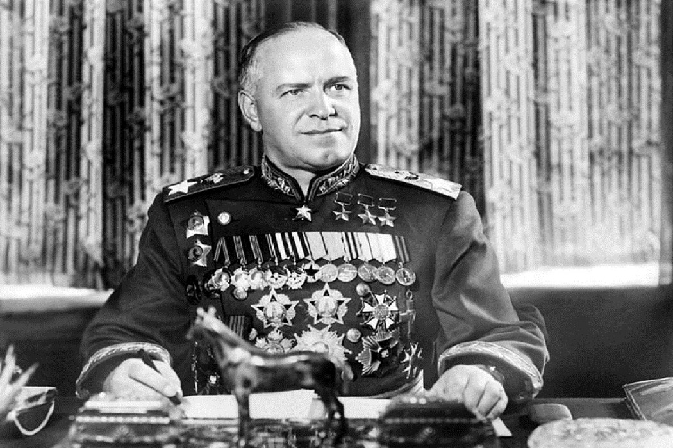
И лучше, чем Герой Советского Союза генерал армии Петров, сложно сказать: «Каждый спортсмен стоит в бою нескольких рядовых бойцов, а взвод спортсменов - надежнее батальона, если предстоит сложная боевая операция».
Роль, которую сыграли воины-спортсмены в победе над фашизмом, значение физической подготовки воинов Советской Армии неоднократно подчеркивал и ценил маршал Советского Союза Георгий Жуков.

Slide 27
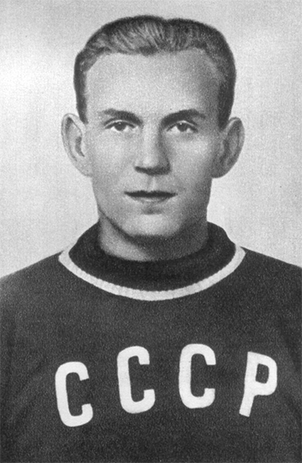
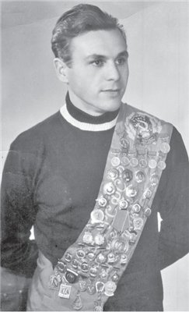
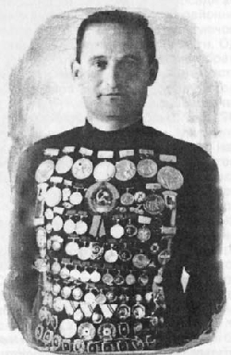
Все спортсмены, принимавшие участие в спортивных соревнованиях во время ВОВ или храбро и мужественно защищавших нашу Родину на передовой – все они герои, люди стойко сражавшиеся с врагом и выстоявшие ни смотря ни на что !
Александр Ануфриев
Виталий Романенко
Анатолий Богданов

Slide 28
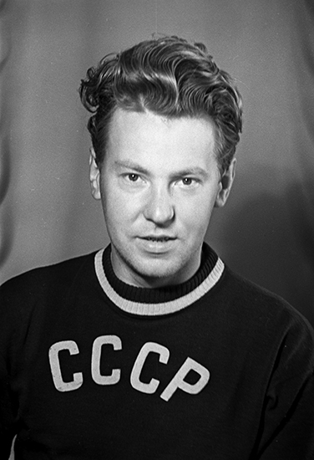
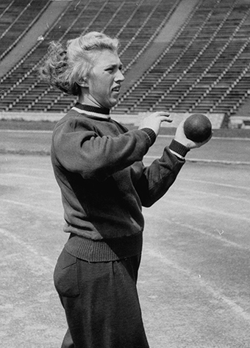
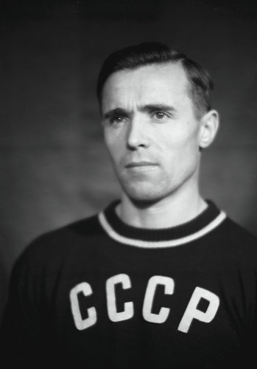
Мы всегда будим помнить мужество и героизм советских спортсменов во время Великой Отечественной войны! Вечная им память и Слава!
Юрий Тюкалов
Виктор Чукарин
Галина Зыбина

Slide 29
Спасибо за внимание! С праздником всех! С 75-летием Великой Победы!

